Slide 1
当代性别对立——
中国女性地位及其现代畸形斗争
组长：李YYDS博·智慧化身·颖
组员：华广松 岑思远

Slide 2
壹：“性别”与“平等”历史发展溯源 Tracing the historical development of "gender" and "equality"

Slide 3
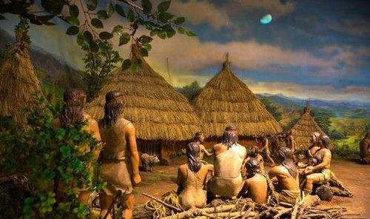
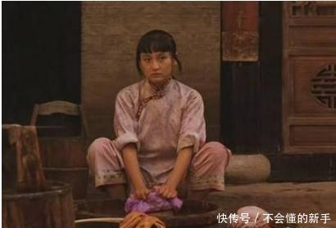

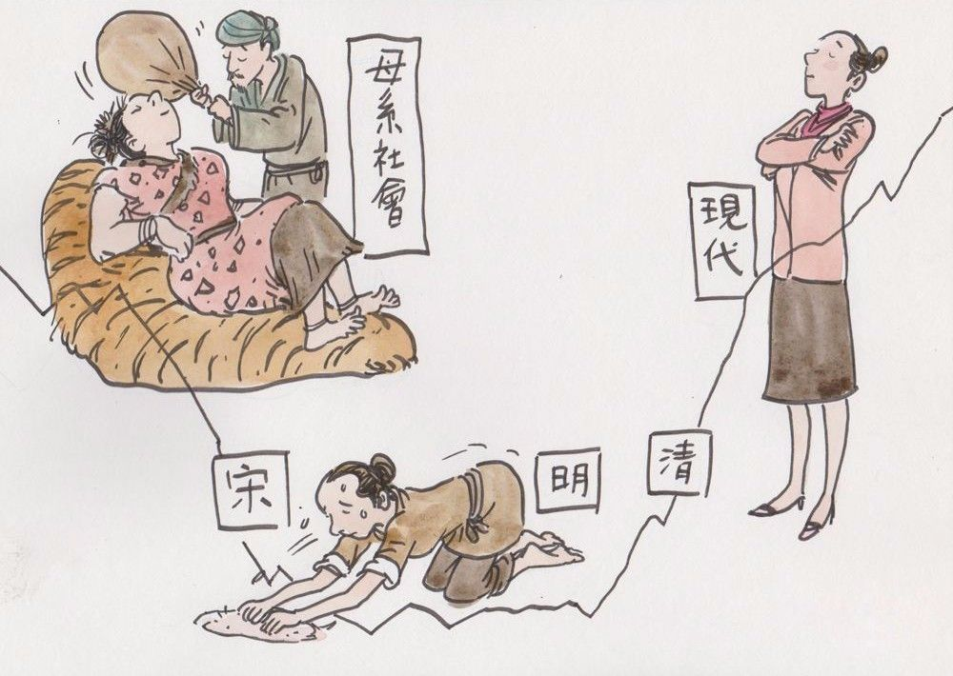
壹： “性别”与“平等”历史发展溯源
母系社会
封建女性地位低下
地位逐渐平等

Slide 4
母系社会：繁衍后代与自然分工的优势
原始社会早期，由于生产力十分低下，男子在生产生活中的主要活动为狩猎，女子则主要从事采集
人口数量锐减，女性拥有生育权，受到崇拜，地位提高
世系按女性继承， 子孙归属母亲
原始社会后期，由于生产力的发展，男子在生产，和战争中占据了主导地位，掌握了社会财富，母系氏族社会便转化为父系氏族社会
恩格斯在《起源》中指出，母权制被推翻，乃是女性的具有世界历史意义的失败，是人类经历的最激烈的革命之一，最早的阶级压迫是与对妇女的奴役同时发生的

Slide 5
封建社会：思想与道德的束缚
生不逢时，无力转乾坤
西周以嫡长子继承制为核心的宗法制度
封建家长制
没落到家庭领域的最底层
男子权利的膨胀
三纲五常：君为臣纲，父为子纲，夫为妻纲，思想支配
失去经济支配权，价值通过男人体现，成为附属平
男子至高权利的畸形发展：三寸金莲
自我意识觉醒缺失
女子无才便是德
三从四德
男尊女卑

Slide 6
现代社会：自我意识觉醒，全民素质提高
近现代社会， 随着马克思主义及西方开明思想的传入，中国女性从意识上开始觉醒
建国以后，随着社会经济和社会法制的建立健全，女性的各项基本权利逐渐以法律的形式予以承认，女性在政治、经济、教育、家庭中都占有重要地位，且女性的社会地位也在不断提高
我国宪法明确规定“中华人民共和国妇女在政治的、经济的、文化的、社会的和家庭的生活等各方面享有与男子平等的权利。”
女权主义萌芽

Slide 7
贰：“女拳”与“女权” Female boxer VS Feminism

Slide 8
贰：“女拳”与“女权”
女拳
女权
彩礼不要88w8，只要18w8.
平等接收教育，平等获取工作，同工同酬
房产证上写我名字，有车了吗，有房了吗，孩子跟我姓得吗.
追求独立，自力更生，不依赖于人
计组及格了吗，cpp会写了吗.
计组45分钟满了，不都是原题吗，简单过头了吧.

Slide 9
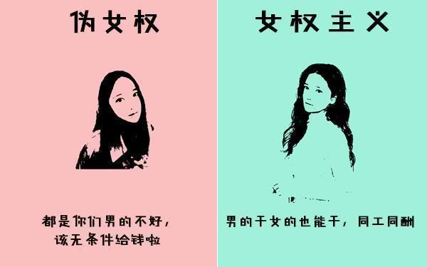
贰：女拳与女权

Slide 10
叁：从“普信”走向“蝈蝻” From ordinary but confident to traditional man

Slide 11

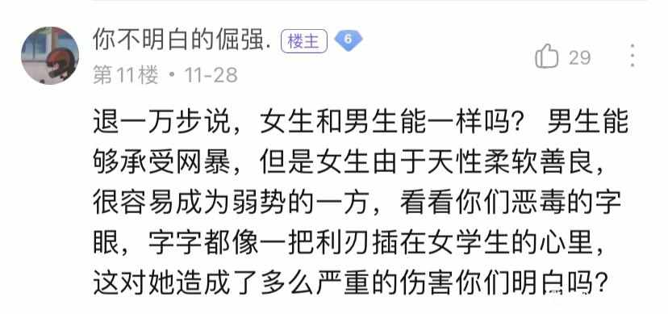
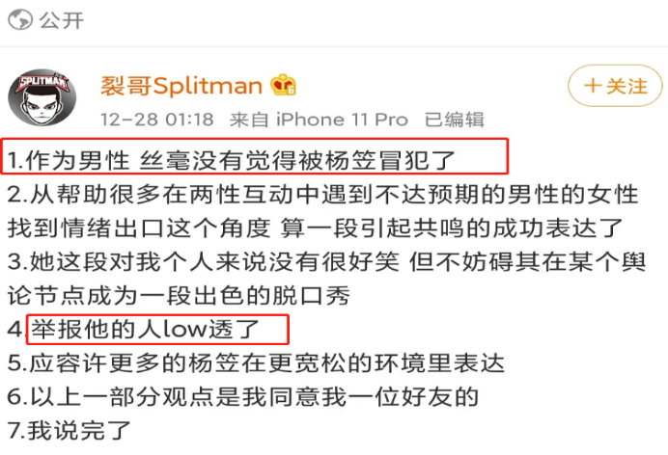
叁：从普信到蝈蝻
Step：2
我身边的成功男性从来不觉得杨笠说的话有冒犯到他
Step：1
Step：3
男性被贴上标签
普信蝈蝻真下头

Slide 12
THANKS

